Slide 1




§3: PHÉP CỘNG, PHÉP TRỪ CÁC SỐ TỰ NHIÊN
Giáo viên: Trương Yến Nhi

Slide 2
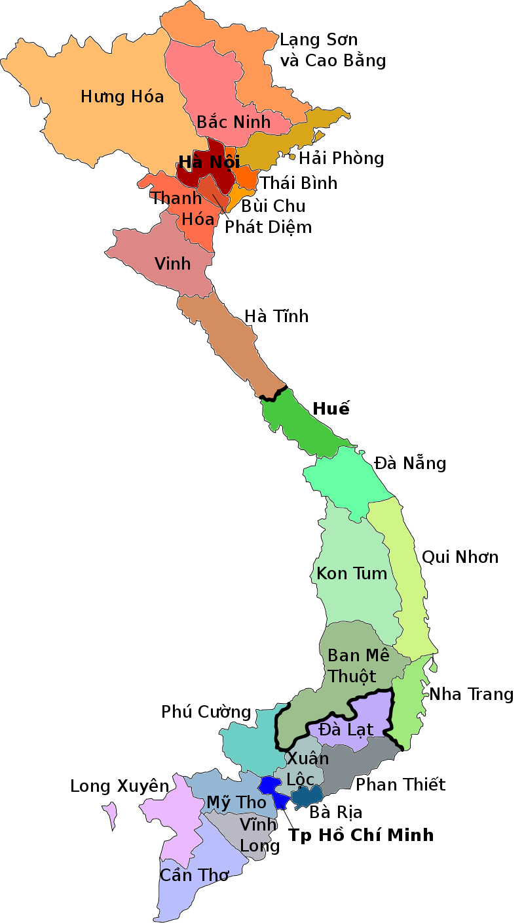

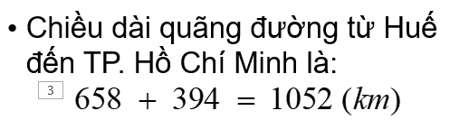

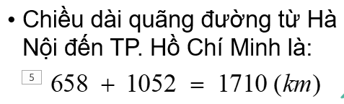
HOẠT ĐỘNG MỞ ĐẦU
“Quãng đường từ Hà Nội đến Huế dài khoảng 658 km. Quãng đường từ Huế đến TP.HCM dài hơn quãng đường từ Hà Nội đến Huế khoảng 394km. Hỏi quãng đường từ Hà Nội đến TP. Hồ Chí Minh dài khoảng bao nhiêu ki lô mét?”
?
HN
Huế
HCM
?

Slide 3

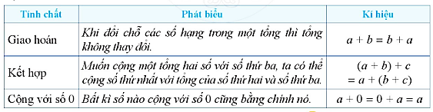

I. Phép cộng
Số hạng Số hạng Tổng
a) Các tính chất của phép cộng
? Hãy nêu các tính chất của phép cộng các số tự nhiên

Slide 4

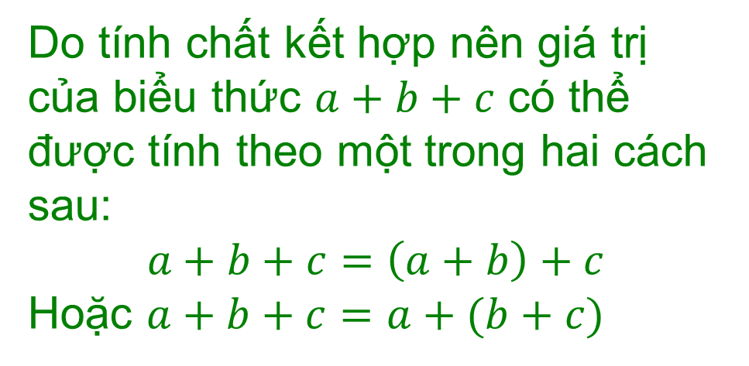
Lưu ý
Do tính chất kết hợp nên giá trị của biểu thức $a+b+c$ có thể
được tính theo một trong hai cách sau:
$$a+b+c=\left(a+b\right)+c$$
Hoặc $a+b+c=a+(b+c)$

Slide 5

VD 1 (SGK_ tr15): Tính một cách hợp lí
89 + 76 + 24
= 89 + (76 + 24) (tính chất kết hợp)
= 89 + 100
= 189
Quan sát VD 1 SGK
b) 65 + 97 + 35
= 65 + 35 + 97 (tính chất giao hoán)
= (65 + 35) + 97 (tính chất kết hợp)
= 100 + 97
= 197

Slide 6
VD2: Tính một cách hợp lí
58 + 76 + 42 b) 66 + 34 + 27
58 + 76 + 42
= 58 + 42 + 76 (tính chất giao hoán)
= (58 + 42) + 76 (tính chất kết hợp)
= 100 + 76 = 176
b) 66 + 34 + 27
= (66 + 34) + 27 (tính chất kết hợp)
= 100 + 27
= 127

Slide 7


Luyện tập 1
Mẹ An mua cho An một bộ đồng phục học sinh gồm: áo sơ mi giá 125 000 đồng, áo khoác giá 140 000 đồng, quần âu giá 160 000 đồng. Tính số tiền mẹ An đã mua đồng phục cho An.
Giải:
Số tiền mẹ An đã mua đồng phục cho An là:
125 000 + 140 000 + 160 000
= 125 000 + (140 000 + 160 000)
= 125 000 + 300 000
= 425 000 (đồng)
Đáp số: 425 000 (đồng)

Slide 8

II. Phép trừ
Số bị trừ Số trừ Hiệu
Lưu ý:
a – b = c thì a = b + c
a + b = c thì

Slide 9
Ví dụ 2 _ SGK tr 16
Tìm số tự nhiên x, biết: x + 2015 = 2021
Giải:
Từ x + 2015 = 2021 ta có
x = 2021 – 2015
x = 6
Vậy x = 6

Slide 10


Tìm số tự nhiên x, biết: 124 + (118 – x) = 217
Giải:
Từ 124 + (118 – x) = 217 ta có
118 – x = 217 – 124
118 – x = 93
x = 118 – 93
x = 25
Vậy x = 25

Slide 11



Trò chơi “Vòng quay may mắn”
Người chơi nhận điểm 8, 9, 10, phần quà may mắn với ô tương ứng nếu trả lời đúng câu hỏi hoặc nhường cơ hội cho bạn khác nếu quay vào ô “Mất lượt”

Slide 12
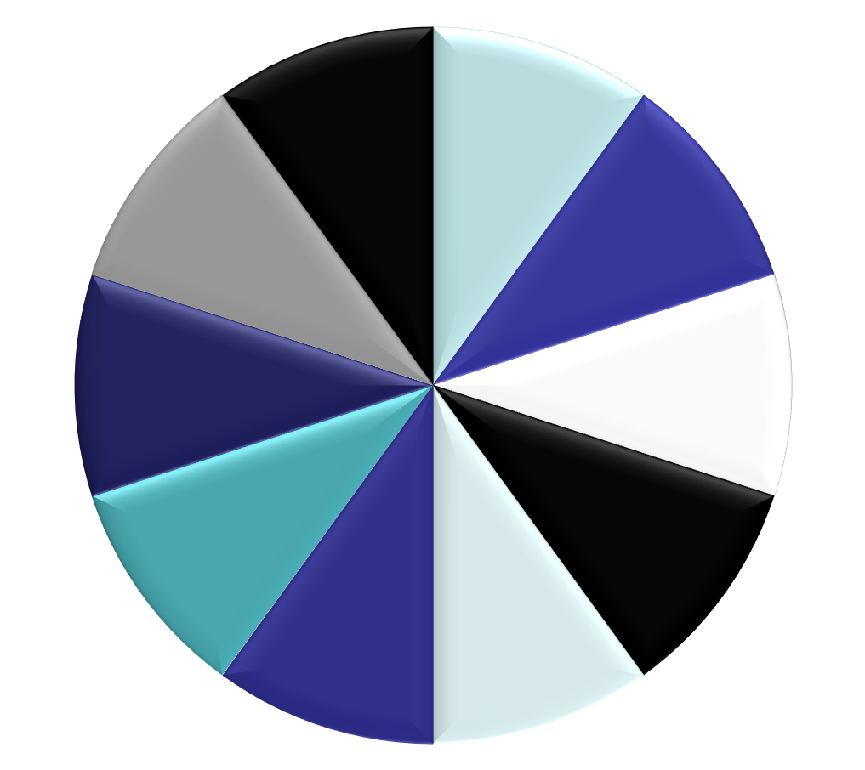
1
2
3
4
9 điểm
8 điểm
Mất lượt
10 điểm
8 điểm
10 điểm
10 điểm
9 điểm
May mắn
Mất lượt

Slide 13

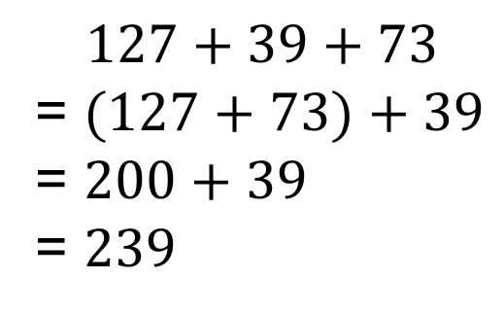
Câu 1: Tính nhanh 127 + 39 + 73
230
200
239
$$127+39+73$$
= $(127+73)+39$
= $200+39$
= $239$
Hoan hô, bạn đã trả lời đúng!

Slide 14
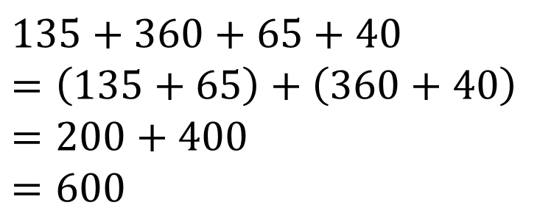
Câu 2: Tính nhanh 135 + 360 + 65 + 40
600
200
400
$$135+360+65+40$$
$$=\left(135+65\right)+\left(360+40\right)$$
$$=200+400$$
$$=600$$
Hoan hô, bạn đã trả lời đúng!

Slide 15
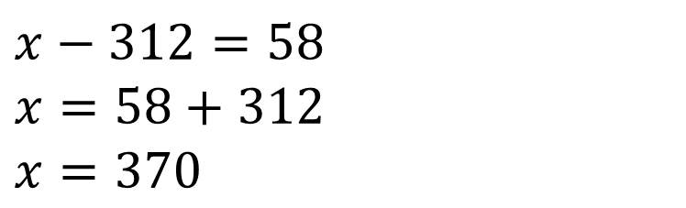
Câu 3: Tìm số tự nhiên x biết x – 312 = 58
370
254
360
$$x−312=58$$
$$x=58+312$$
$$x=370$$
Hoan hô, bạn đã trả lời đúng!

Slide 16
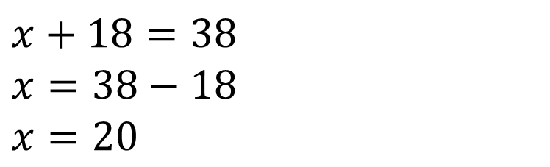
Câu 4: Tìm số tự nhiên x biết x + 18 = 38
56
20
30
$$x+18=38$$
$$x=38−18$$
$$x=20$$
Hoan hô, bạn đã trả lời đúng!

Slide 17
HOẠT ĐỘNG LUYỆN TẬP
Bài 2 SGK trang 16
Có thể tính nhẩm tổng bằng cách tách một số hạng thành tổng của hai số khác.
Ví dụ:

Slide 18
HOẠT ĐỘNG LUYỆN TẬP
Bài 2 SGK trang 16: Hãy tính nhẩm
b. 996 + 45 c. 37 + 198 d. 3492 + 319
Giải:

Slide 19
HOẠT ĐỘNG LUYỆN TẬP
Bài 3 SGK trang 16, 17
Có thể tính nhẩm hiệu bằng cách thêm vào số bị trừ và số trừ cùng một số thích hợp.
Ví dụ:

Slide 20
HOẠT ĐỘNG LUYỆN TẬP
Bài 3 SGK trang 16, 17: Hãy tính nhẩm
b) 1454 – 997 c) 561 – 195 d) 2572 – 994
Giải:
d) 2572 – 994
= (2572 + 6) – (994 + 6)
= 2578 – 1000
= 1578

Slide 21
HƯỚNG DẪN TỰ HỌC Ở NHÀ
- Đọc lại toàn bộ nội dung bài đã học.
- Học thuộc: các tính chất của phép cộng, các lưu ý của phép trừ
- Làm bài tập: 1 → 5 _ SGK trang 16

